Slide 1






A. KHỞI ĐỘNG

Slide 2













Lãnh chúa phong kiến ở Tây Âu có nguồn gốc là
01
Âm thanh
khi chọn Đúng
Quan lại, quý tộc thị tộc, quý tộc tăng lữ
Những người giàu có
Âm thanh
khi chọn Sai
Tăng lữ
Những chủ nô Rôma
Notes:
HD chỉnh sửa: Thầy cô nhập câu hỏi và các đáp án vào các ô (Căn chỉnh size chữ cho phù hợp với độ dài câu hỏi)
Thầy cô nhấp chuột phải hoặc phím -> để hiện câu hỏi và các đáp án
Sau khi HS chọn đáp án, thầy cô nhấp vào PHẦN ĐẤT chứa đáp án đó.
Sau khi ở phần kiểm tra đúng sai, thầy cô nhấp < để trở về câu hỏi.
Sau khi hoàn thành xong câu hỏi, thầy cô nhấp hình > hoặc chuột trái, phím -> để chuyển sang câu hỏi tiếp theo.

Slide 3


Nguồn gốc hình thành giai cấp nông nô là
02
Âm thanh
khi chọn Đúng
Binh lính
Nô lệ và nông dân.
Âm thanh
khi chọn Sai
Người dân Rôma
Nông dân

Slide 4

Lãnh chúa bóc lột nông nô thông qua
03
Sản phẩm cống nạp
Tô lao dịch
Tô thuế
Tô hiện vật

Slide 5

Đơn vị chính trị, kinh tế cơ bản của chế độ phong kiến phân quyền ở Tây Âu là
04
Trang trại
Xưởng thủ công
Thành thị
Lãnh địa

Slide 6

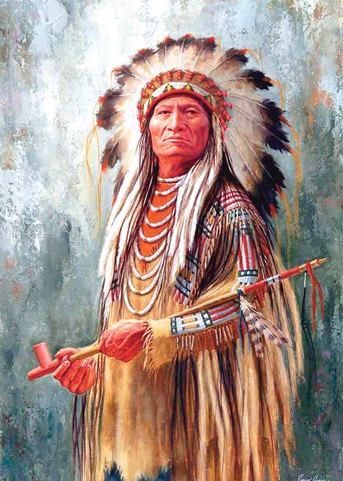
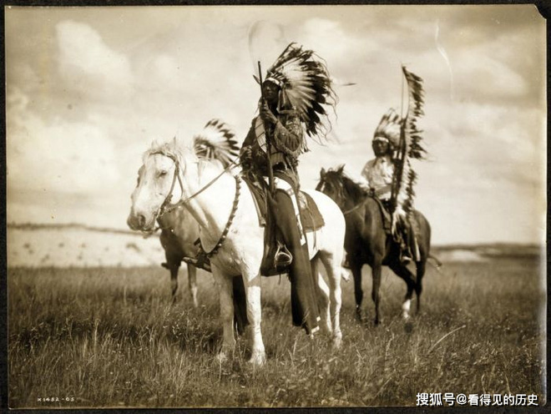
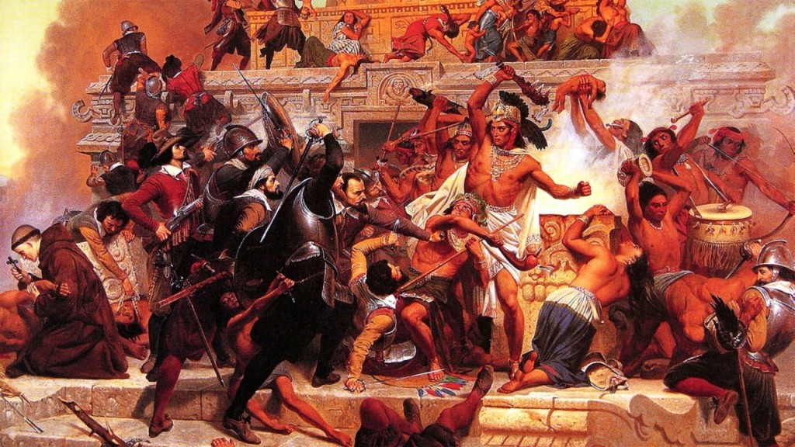
Những bức ảnh này đang nói về châu lục nào?
Đế chế Inca

Slide 7

Các cuộc phát kiến địa lí và sự hình thành quan hệ sản xuất tư bản chủ nghĩa ở Tây Âu
BÀI 2

Slide 8
1. Các cuộc phát kiến địa lý lớn trên thế giới
2. Sự nãy sinh chủ nghĩa tư bản và những biến đổi chính trong xã hội Tây Âu

Slide 9
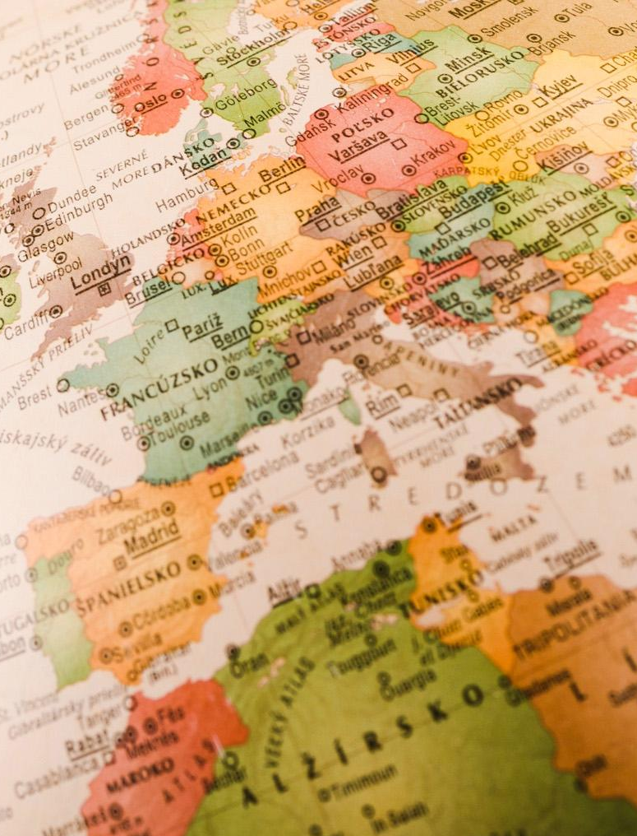
1. Các cuộc phát kiến địa lý lớn trên thế giới
a. Sơ lược về hành trình của một số cuộc phát kiến địa lý lớn.

Slide 10

HOÀN THÀNH BẢNG SAU
STT | THỜI GIAN | NGƯỜI CHỈ HUY | NƠI XUẤT PHÁT | ĐIỂM ĐẾN
1
2
3
4
NHÓM 1
NHÓM 2
NHÓM 3
NHÓM 4

Slide 11
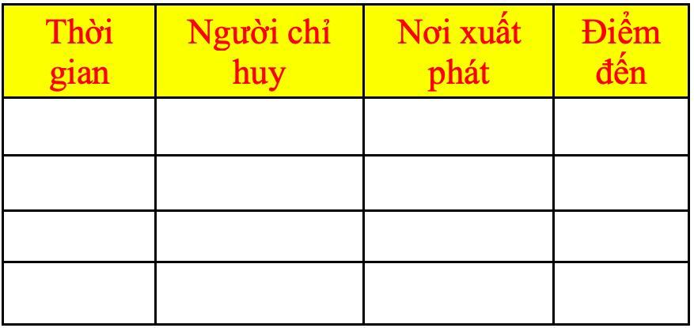
Cực Nam Châu Phi
1487
B. Đi-a-xơ
Bồ Đào Nha

Slide 12
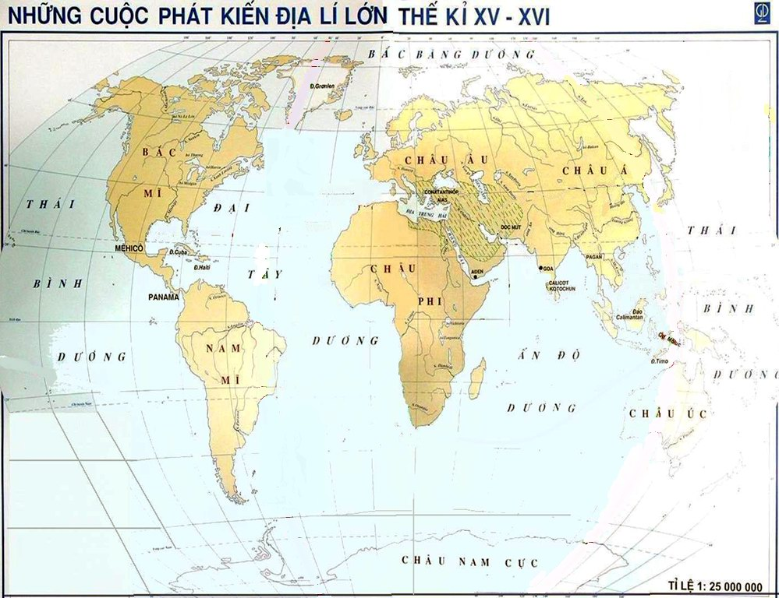
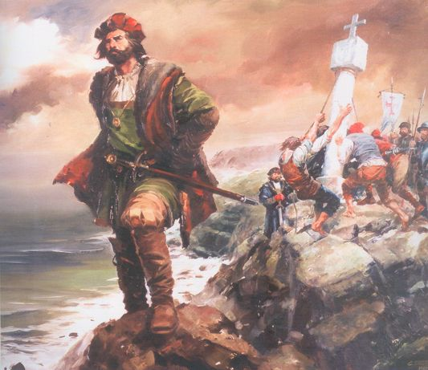
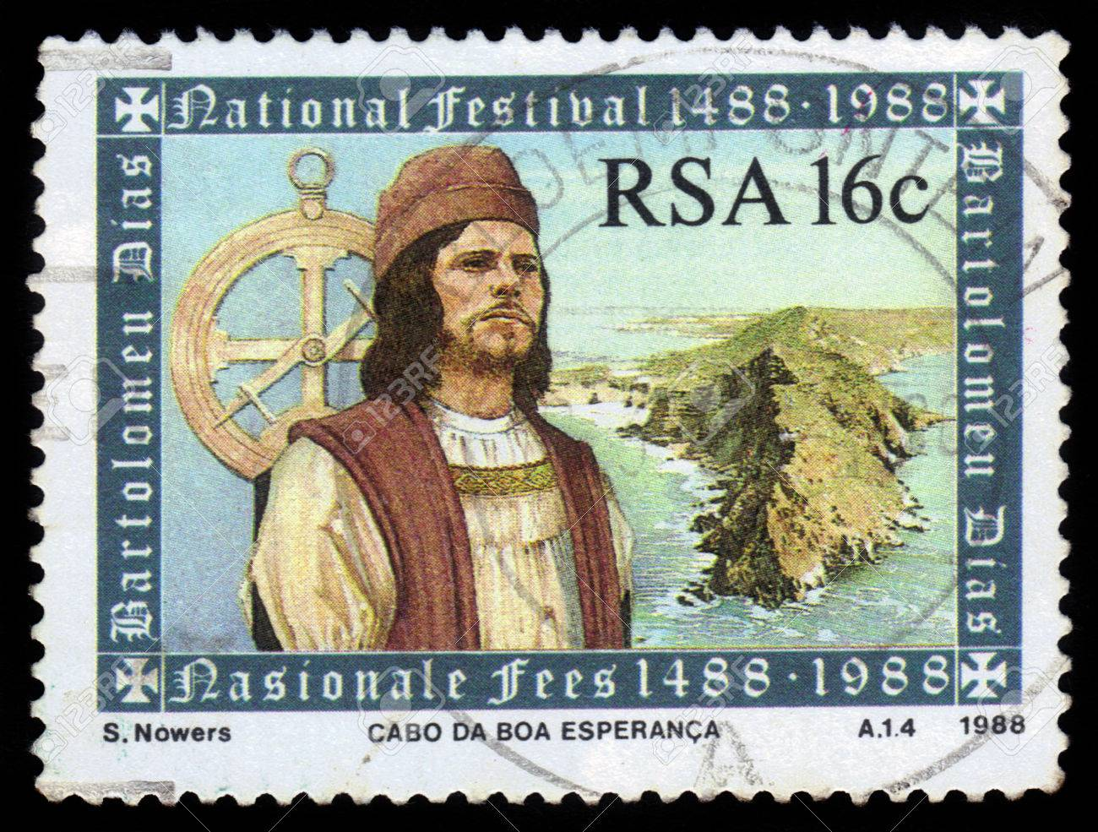

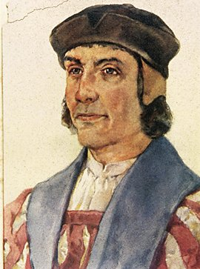
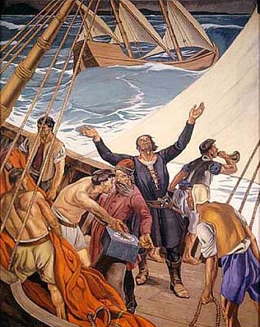
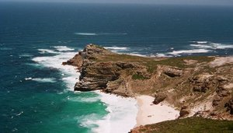
BỒ ĐÀO NHA
1487
B. Đi-a-xơ
Vịnh Ghi nê
Chú giải
Những cuộc phát kiến
của Bồ Đào Nha
Hành trình của Đi a xơ
Hành trình của Vaxcô đơ Gama
Mũi Hảo Vọng
Những cuộc phát kiến
của Tây Ban Nha
Hành trình của C.Côlômbô
Hành trình của F.Ma gien lan

Slide 13
Cực Nam Châu Phi
1487
B. Đi-a-xơ
Bồ Đào Nha
Tìm ra Châu Mĩ
1492
C. Cô-lôm-bô
Tây Ban Nha

Slide 14

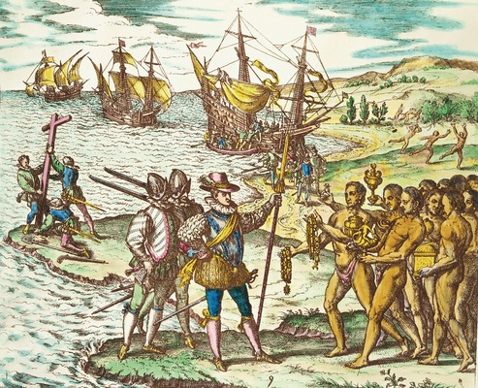
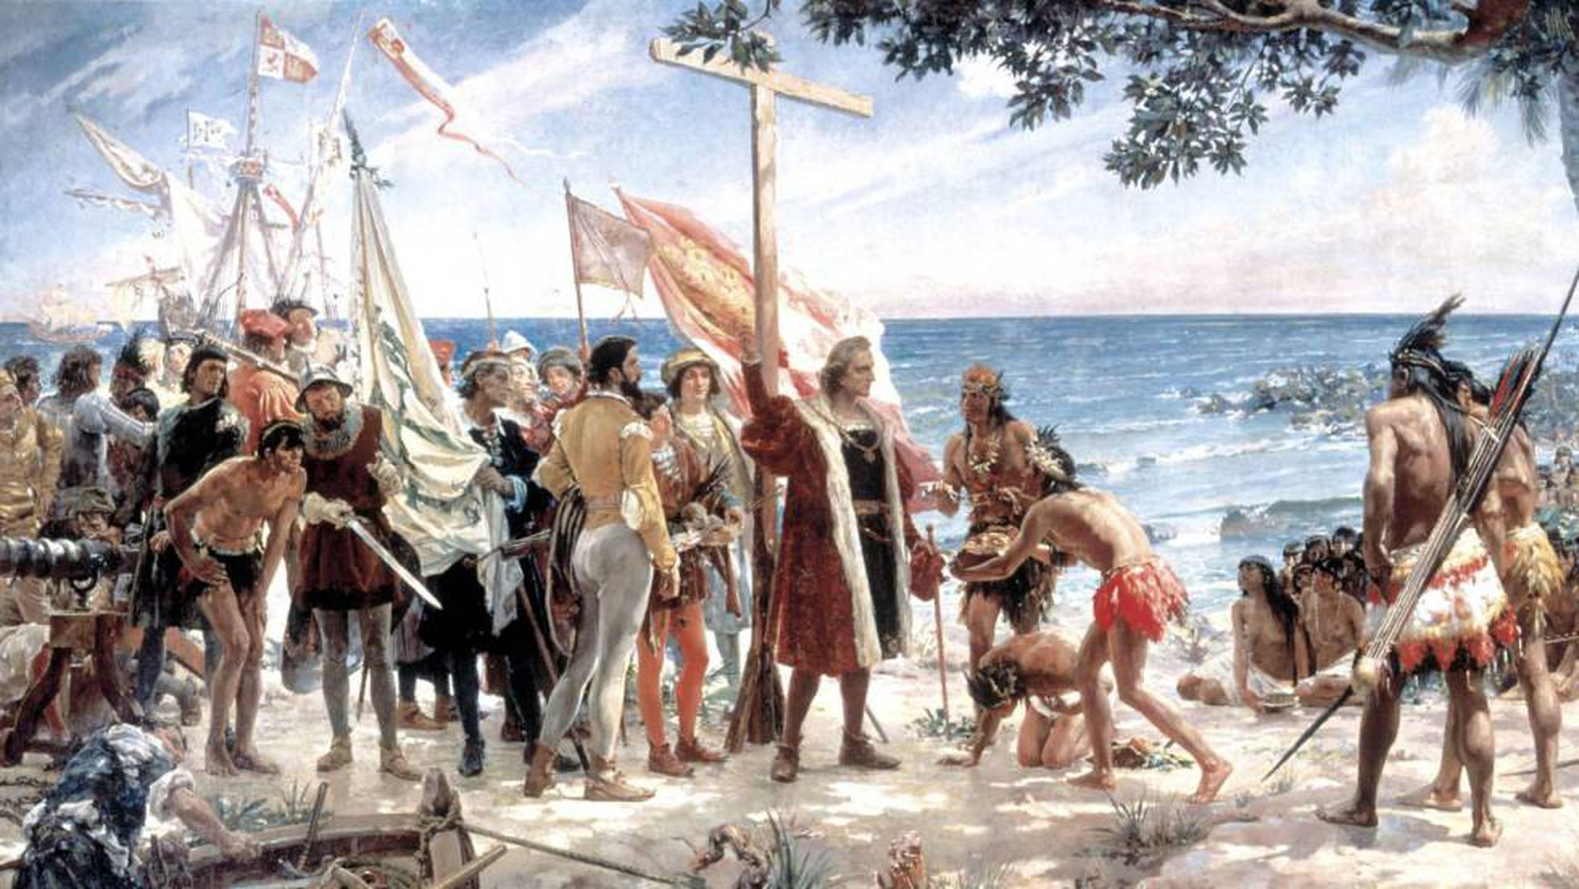
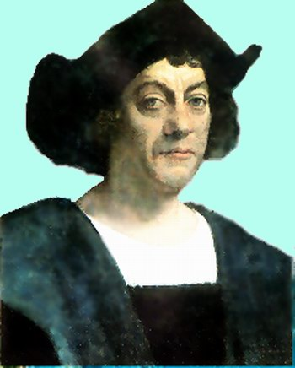
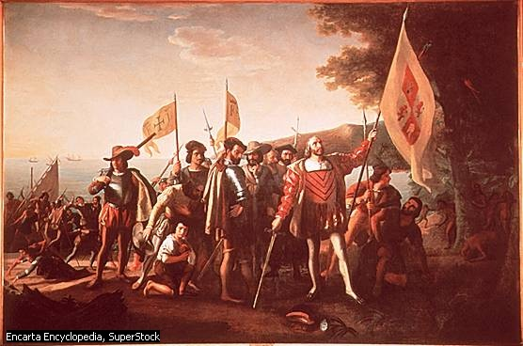
TÂY BAN NHA
1492
Đ.San sanvado
C. Côlômbô
QĐ. Canari
Chú giải
Những cuộc phát kiến
của Bồ Đào Nha
Hành trình của Đi a xơ
Hành trình của Vaxcô đơ Gama
Những cuộc phát kiến
của Tây Ban Nha
Hành trình của C.Côlômbô
Hành trình của F.Ma gien lan
4
Notes:
Copyright (c) 2005 - Doan Van Hung, Khoa Lich su- ĐH Quy Nhon

Slide 15
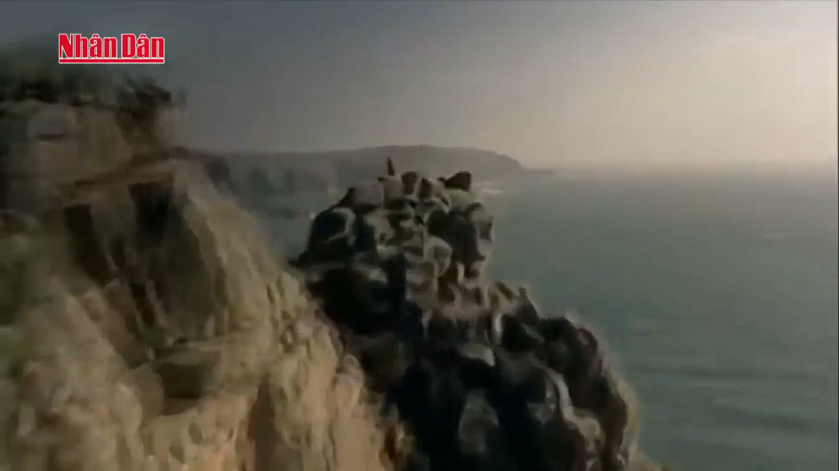

Slide 16
Cực Nam Châu Phi
1487
B. Đi-a-xơ
Bồ Đào Nha
Tìm ra Châu Mĩ
1492
C. Cô-lôm-bô
Tây Ban Nha
Bờ biển Tây Nam Ấn Độ
1497-1498
Va-xcô Đơ Ga-ma
Bồ Đào Nha

Slide 17
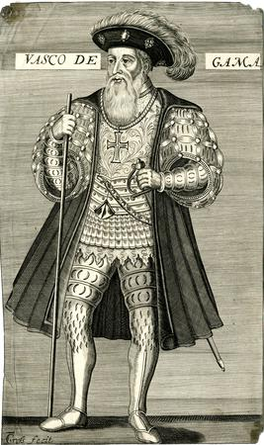
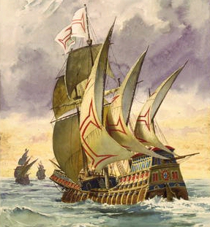
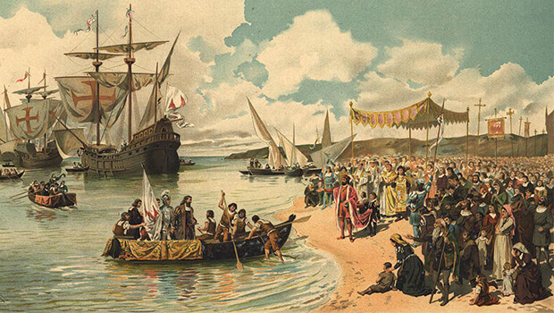
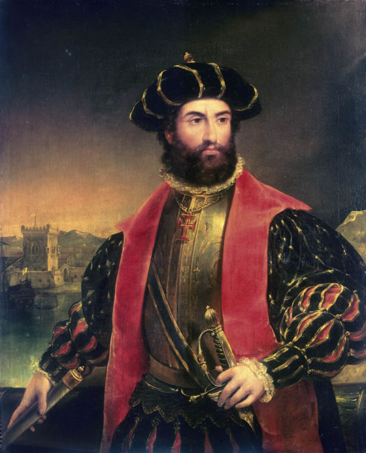
20/05/1498: Vasco da Gama đến Ấn Độ
BỒ ĐÀO NHA
1497
Vaxcô Đơ Gama
Ca-li-cut
1498
Chú giải
Những cuộc phát kiến
của Bồ Đào Nha
Hành trình của Đi a xơ
Mũi Hảo Vọng
Hành trình của Vaxcô đơ Gama
Những cuộc phát kiến
của Tây Ban Nha
Hành trình của C.Côlômbô
Hành trình của F.Ma gien lan
5
Notes:
Copyright (c) 2005 - Doan Van Hung, Khoa Lich su- ĐH Quy Nhon

Slide 18
Cực Nam Châu Phi
1487
B. Đi-a-xơ
Bồ Đào Nha
Tìm ra Châu Mĩ
1492
C. Cô-lôm-bô
Tây Ban Nha
Bờ biển Tây Nam Ấn Độ
1497
Va-xcô Đơ Ga-ma
Bồ Đào Nha
1519
Tây Ban Nha
Vòng quanh trái đất
Ma-gien-lăng

Slide 19
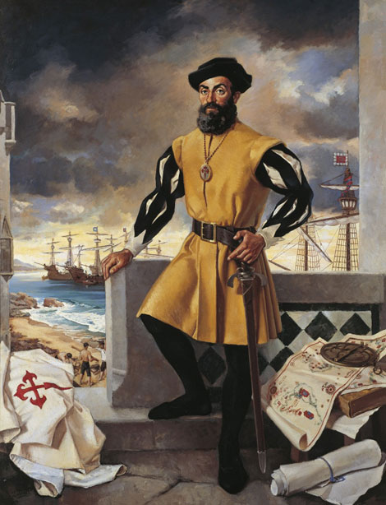
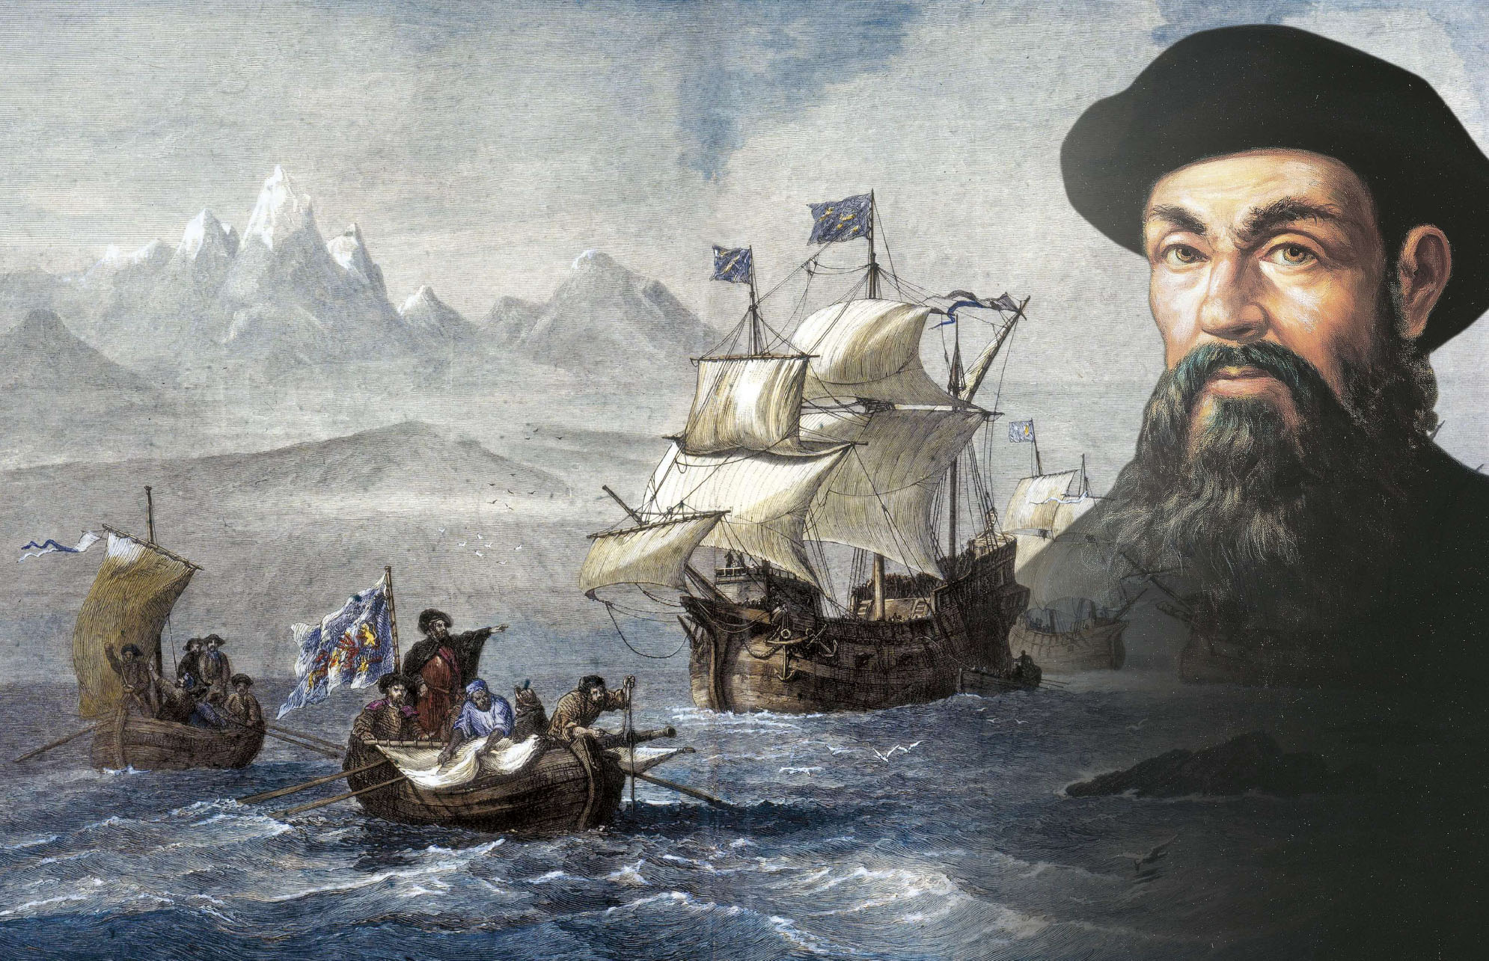

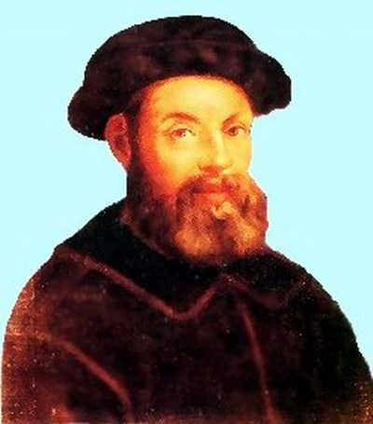
TÂY BAN NHA
1519
F. Ma gien lan
06-3-1521
PHILIPPIN
BRAXIN
Chú giải
Những cuộc phát kiến
của Bồ Đào Nha
Hành trình của Đi a xơ
Mũi
Hảo Vọng
Hành trình của Vaxcô đơ Gama
Những cuộc phát kiến
của Tây Ban Nha
11-1519
Hành trình của C.Côlômbô
13-2-1522
Hành trình của F.Ma gien lan
6
Notes:
Copyright © 2006 Doan Van Hung- Khoa Lich Su, Dai hoc QuyNhon

Slide 20
Cực Nam Châu Phi
1487
B. Đi-a-xơ
Bồ Đào Nha
Tìm ra Châu Mĩ
1492
C. Cô-lôm-bô
Tây Ban Nha
Bờ biển Tây Nam Ấn Độ
1497-1498
Va-xcô Đơ Ga-ma
Bồ Đào Nha
1519-1522
Tây Ban Nha
Vòng quanh trái đất
Ma-gien-lăng

Slide 21

CẶP ĐÔI
THẢO LUẬN
Theo em, cuộc phát kiến địa lý nào là quan trọng nhất? Vì sao?

Slide 22


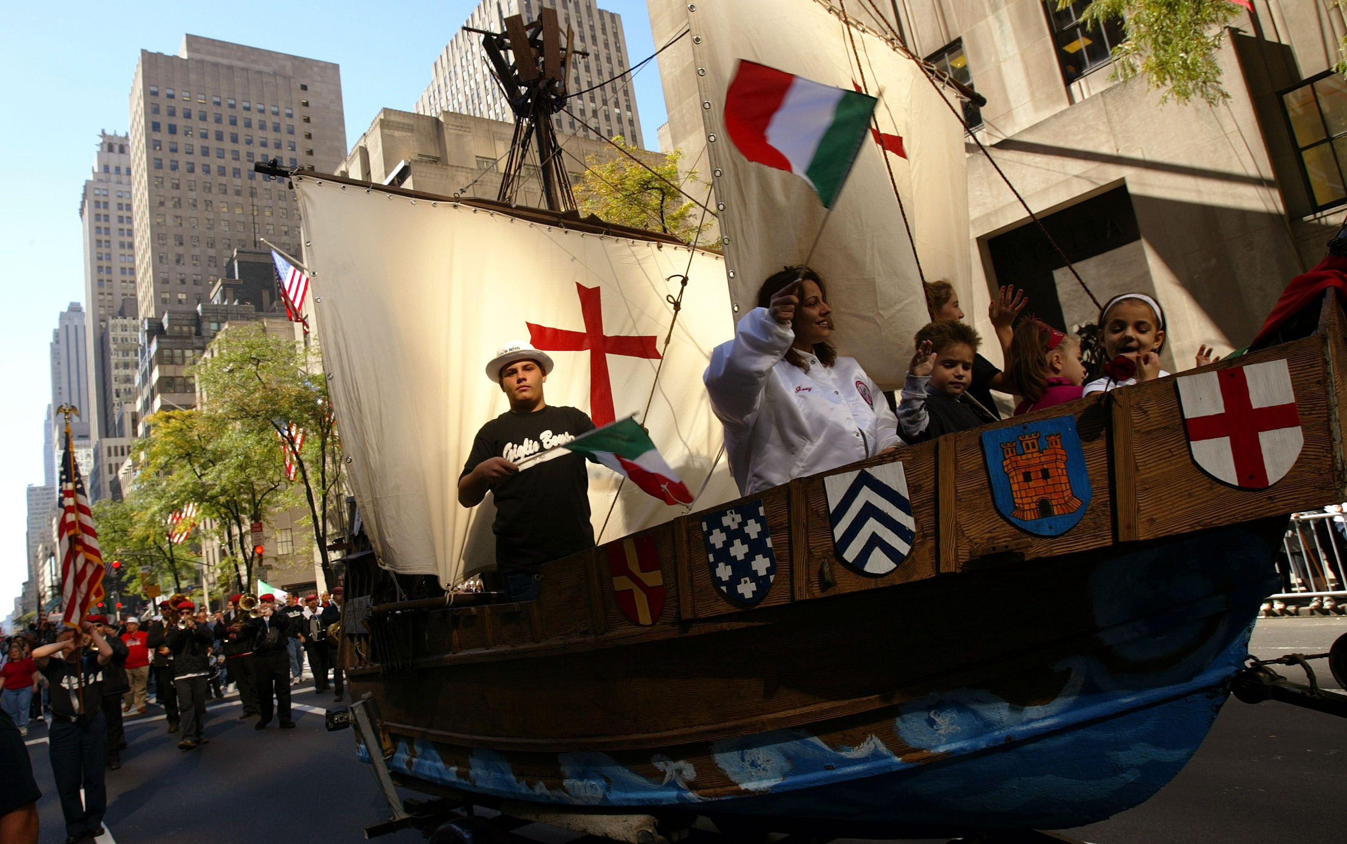

Slide 23
1. Các cuộc phát kiến địa lý lớn trên thế giới
a. Sơ lược về hành trình của một số cuộc phát kiến địa lý lớn.
b. Hệ quả của các cuộc phát kiến địa lí

Slide 24

Trình bày hệ quả của các cuộc phát kiến địa lí?

Slide 25



1. Các cuộc phát kiến địa lý lớn trên thế giới
b. Hệ quả của các cuộc phát kiến địa lí
Đem về cho châu Âu khối lượng lớn vàng, bạc, nguyên liệu; thúc đẩy nền sản xuất và thương nghiệp ở đây phát triển
Làm nảy sinh nam buôn bán nô lệ da đen và quá trình xâm chiếm, bóc lột thuộc địa
Mở ra con đường mới, vùng đất mới, thị trường mới, thúc đẩy hàng hải quốc tế phát triển…

Slide 26
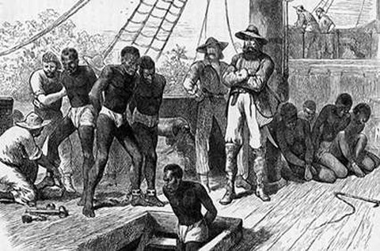
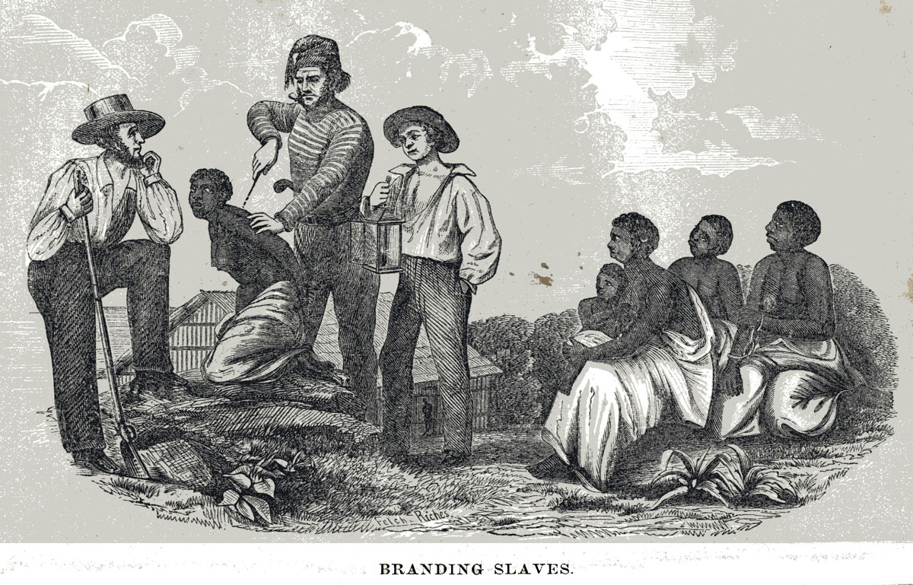
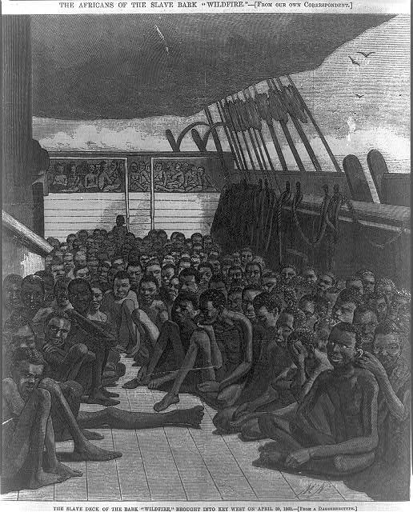
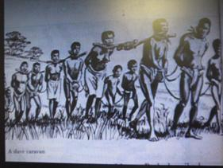
HÌNH ẢNH NÔ LỆ DA ĐEN

Slide 27
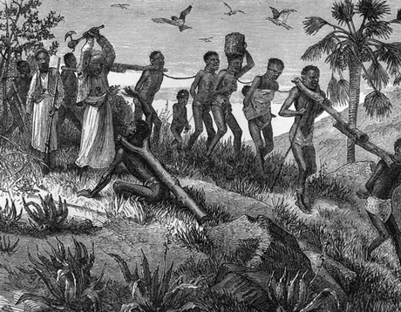
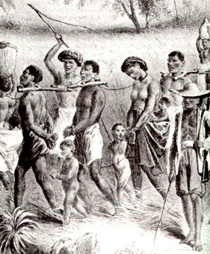
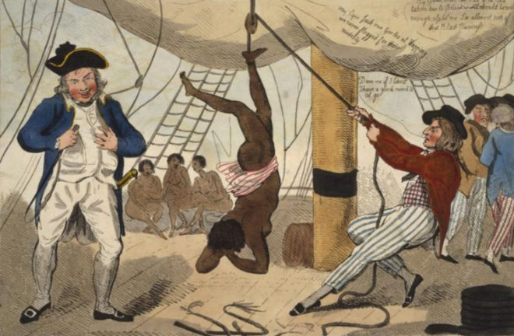
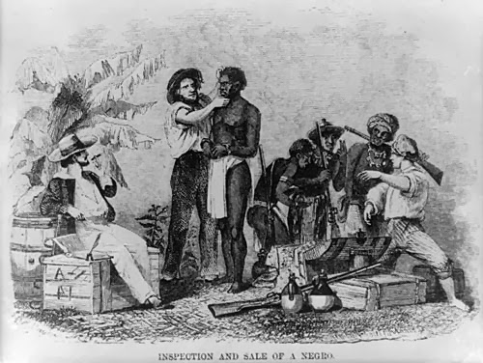
HÌNH ẢNH NÔ LỆ DA ĐEN

Slide 28
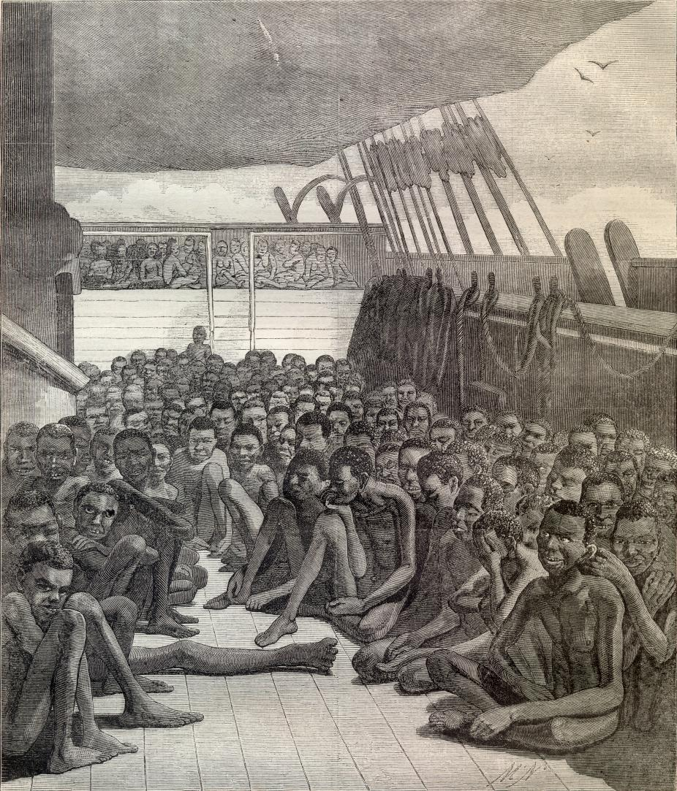
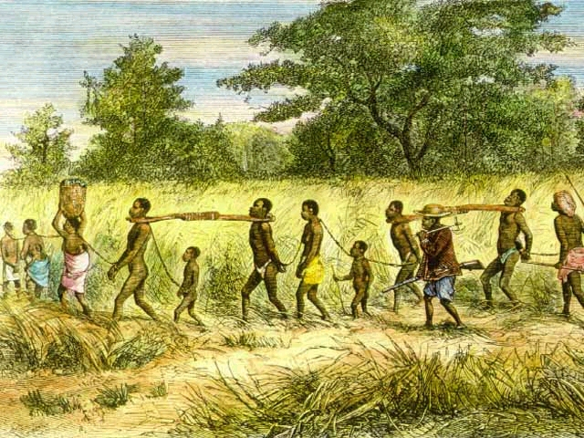
CHÂU ÂU
Mang vàng,
bạc, của cải
CNTB ra đời
CHÂU PHI
CHÂU MỸ
Bắt và bán nô lệ
Buôn bán nô lệ da đen sang châu Mỹ
Lùa bắt các bộ tộc người da đen

Slide 29
02
Sự nãy sinh chủ nghĩa tư bản và những biến đổi chính trong xã hội Tây Âu

Slide 30



a. Sự nãy sinh chủ nghĩa tư bản
- Quý tộc thương nhân trở nên giàu có nhờ cướp bóc thuộc địa.
Quý tộc và Tư sản châu Âu đã làm cách nào để có được tiền, vốn và đội ngũ công nhân làm thuê?

Slide 31
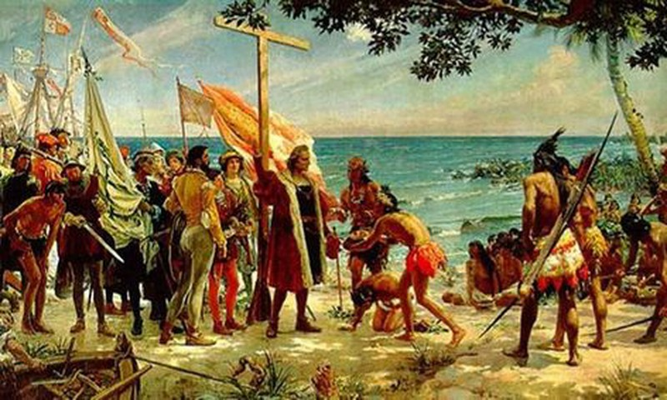
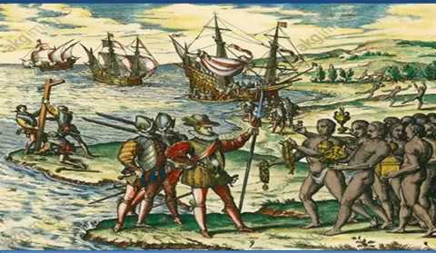
Colombus và thuỷ thủ đoàn

Slide 32

a. Sự nãy sinh chủ nghĩa tư bản
Với nguồn vốn và nhân công có được quý tộc và thương nhân châu Âu đã làm gì?
Họ mở rộng sản xuất, kinh doanh, lập các công trường thủ công, lập đồn điền quy mô lớn và cả công ti thương mại.
=> Hình thức kinh doanh tư bản chủ nghĩa xuất hiện.
1+1=2

Slide 33
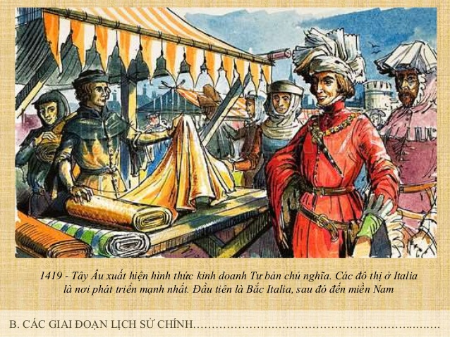

Slide 34

b. Sự biến đổi của xã hội Tây Âu
Giai cấp vô sản đã được hình thành từ những tầng lớp nào trong XHPK châu Âu?
- Nông nô bị tước ruộng đất, buộc làm việc cho giai cấp tư sản họ trở thành giai cấp vô sản.

Slide 35
HÌNH ẢNH NÔ LỆ DA ĐEN

Slide 36
HÌNH ẢNH NÔ LỆ DA ĐEN

Slide 37
b. Sự biến đổi của xã hội Tây Âu
GIAI CẤP TƯ SẢN
GIAI CẤP VÔ SẢN
- Qúy tộc thương nhân trở nên giàu có nhờ cướp bóc thuộc địa, họ mở rộng sản xuất, kinh doanh, lập đồn điền bóc lột sức lao động người làm thuê trở thành giai cấp tư sản
- Nông nô bị tước ruộng đất, buộc làm việc cho giai cấp tư sản họ trở thành giai cấp vô sản.
Quan hệ sản xuất tư bản hình thành

Slide 38

LUYỆN TẬP

Slide 39









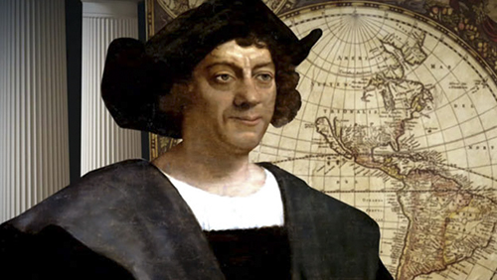











Slide 40


Câu hỏi 1
Ai là người đầu tiên tìm ra châu Mĩ?
Cô-lôm-bô

Slide 41

Câu hỏi 2:
Ai là người đầu thực hiện chuyến đi vòng quanh thế giới?
Ph. Ma-gien-lan

Slide 42
Câu hỏi 3:
Các cuộc phát kiến địa lý do tầng lớp nào tiến hành?
Thương nhân, quý tộc.

Slide 43

Câu hỏi 4:
Các cuộc phát kiến địa lý chủ yếu hướng về đâu?
Ấn Độ và các nước phương Đông

Slide 44
Câu hỏi 5:
Việc tìm con đường thông thương giữa châu Âu và phương Đông đặt ra cấp thiết từ khi nào?
Thế kỉ XV

Slide 45

Câu hỏi 6:
Quốc gia nào đi tiên phong trong các cuộc phát kiến địa lí?
Tây Ban Nha, Bồ Đào Nha

Slide 46


Dặn dò
+ Học bài cũ, trả lời các câu hỏi trong sách giáo khoa.
+ Đọc trước bài 3.
The end

